Slide 1
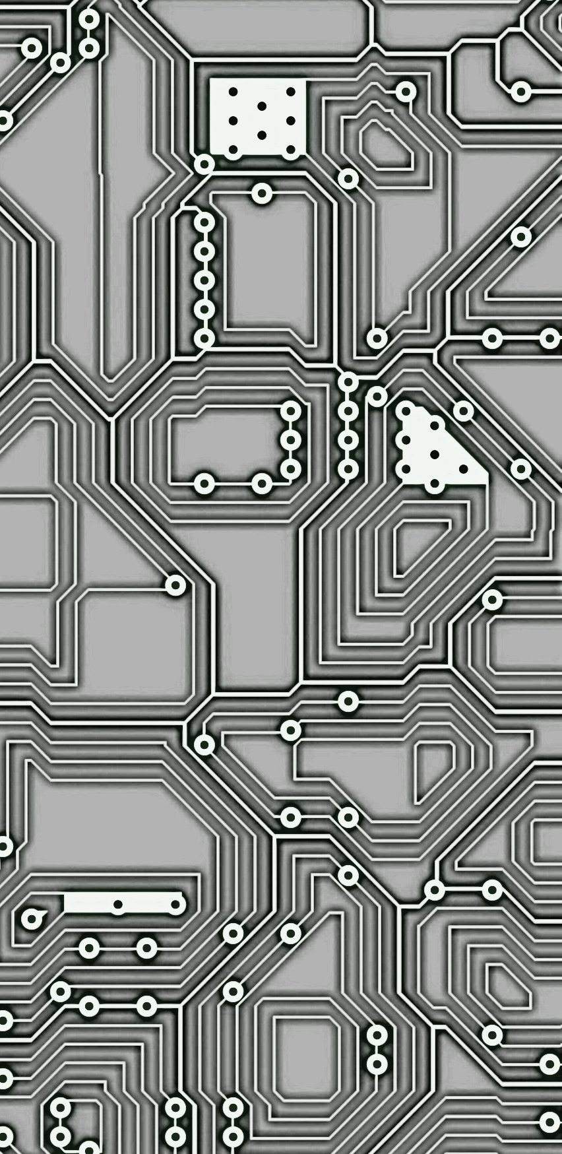
基于教学指南的
“过程与控制”
快速入门
主讲人：傅骞

Slide 2

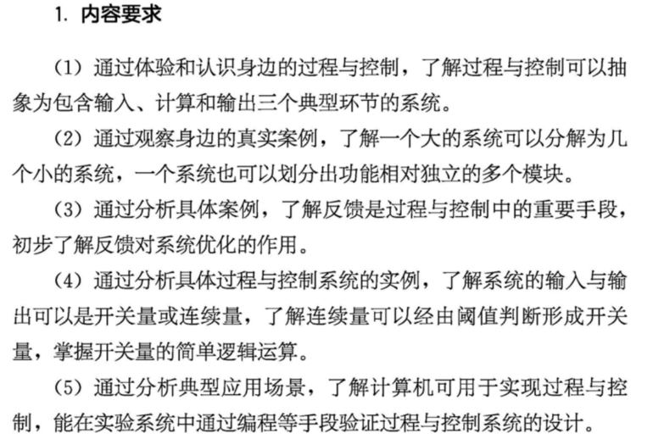
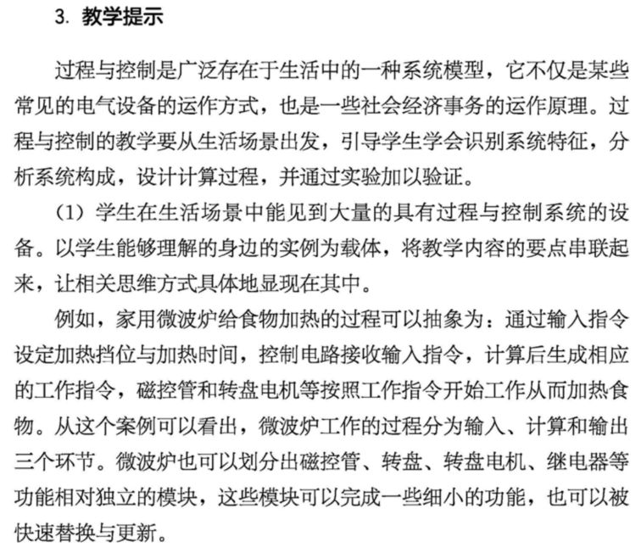
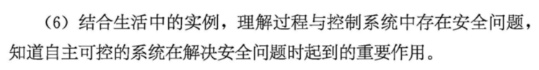
课标分析
信息科技课标：过程与控制（六年级）
包含“系统与模块”“反馈与优化”“逻辑与运算”三部分内容。

Slide 3
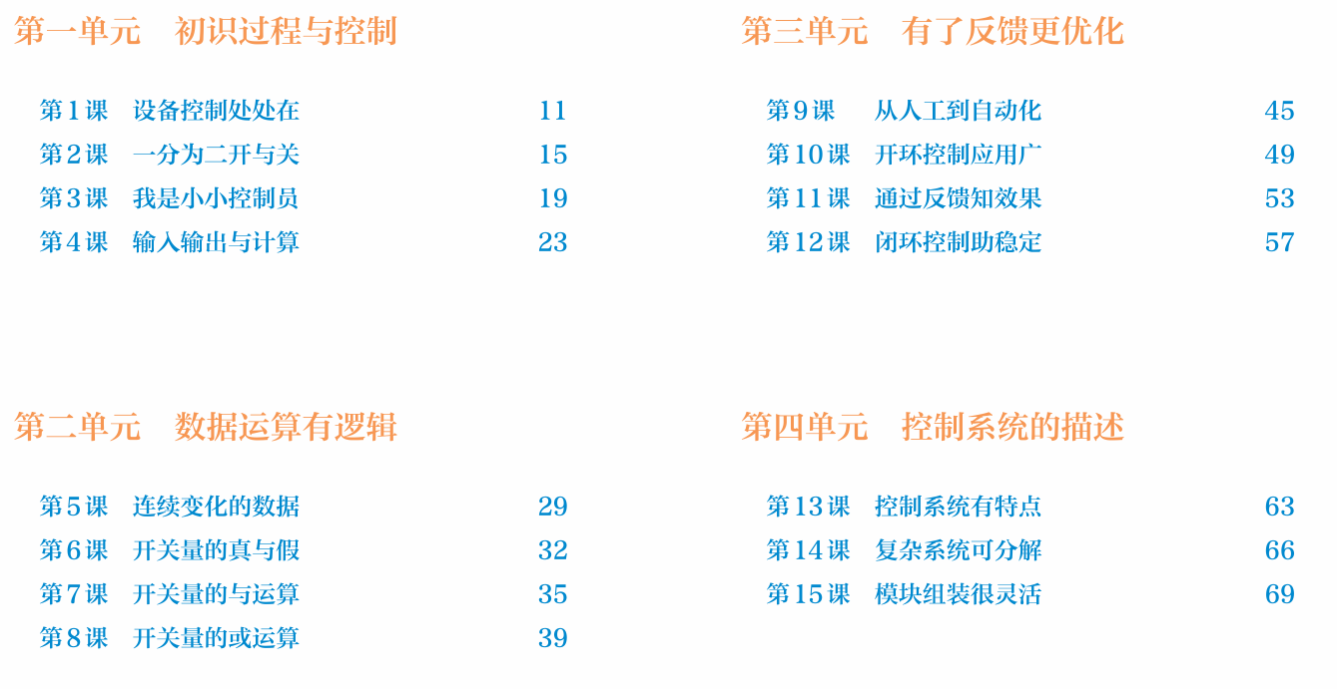
教学指南
过程与控制（六年级）

Slide 4
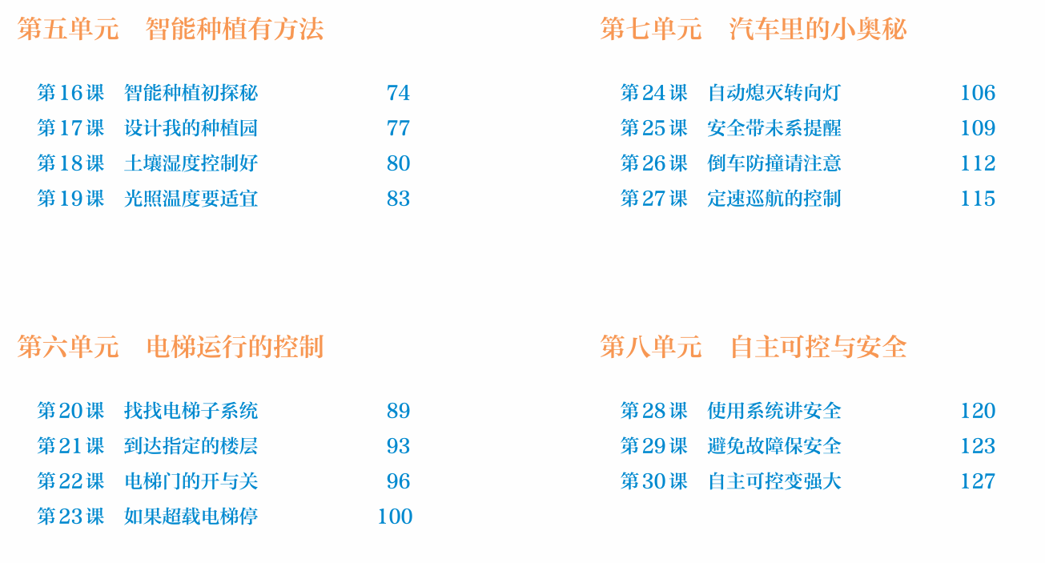
教学指南
过程与控制（六年级）

Slide 5
准备篇

Slide 6
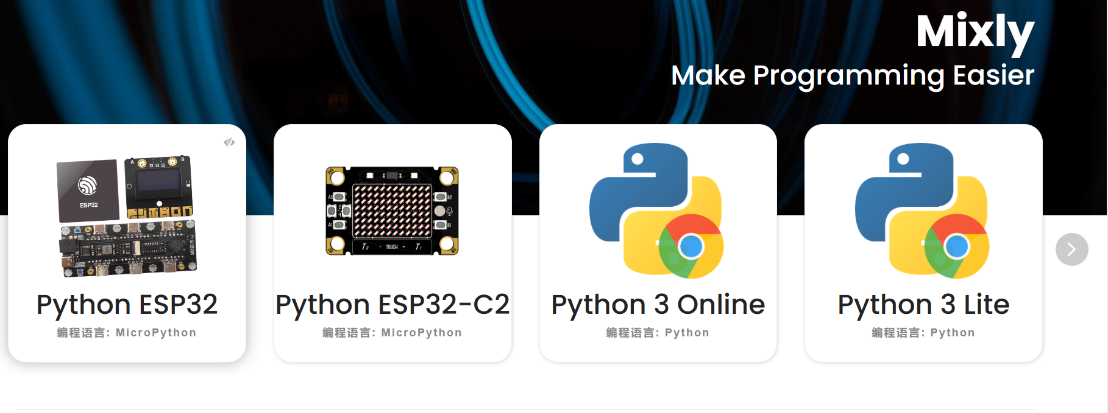
软件准备：https://go.mixly.cn/v3/ 选择 Python ESP32-C2

Slide 7

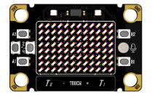
硬件准备：硬件连接+驱动安装（仅win7用户）
将主控板通过数据线连接至电脑的USB端口，安装驱动（win7用户需安装驱动，win10用户无需安装）并检查串口号。

Slide 8
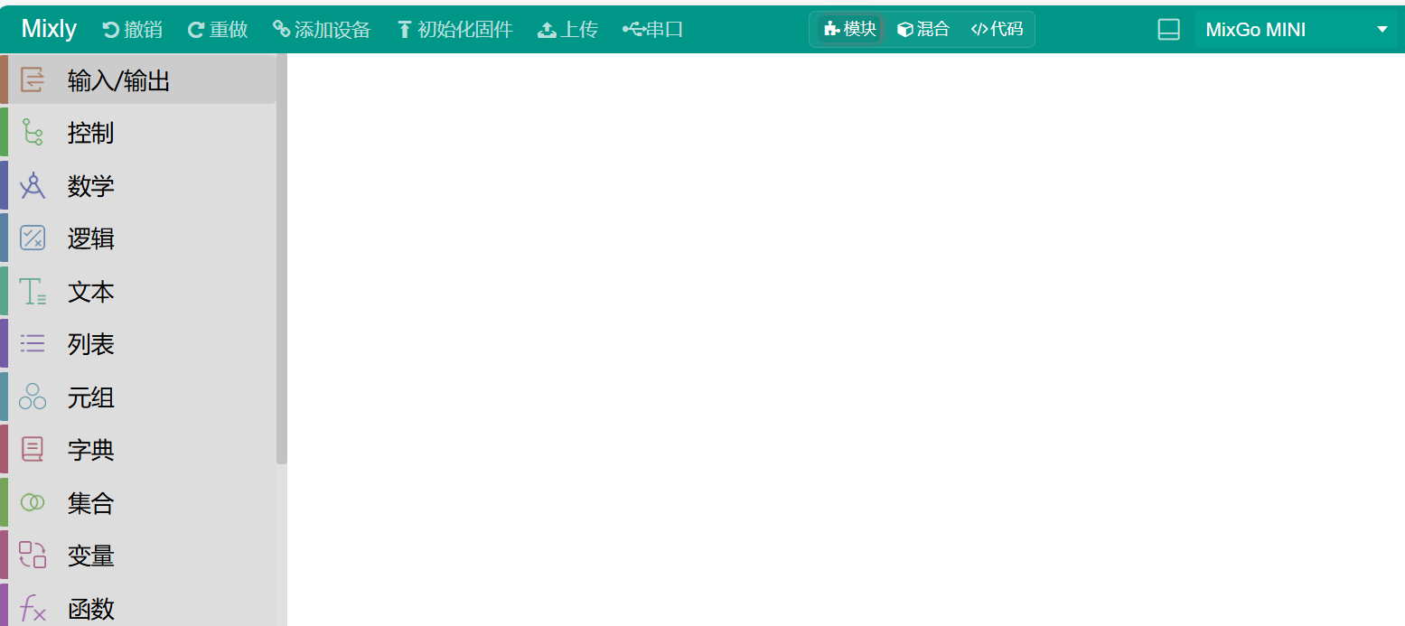
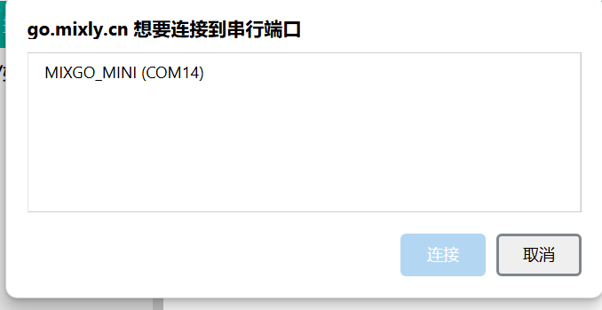
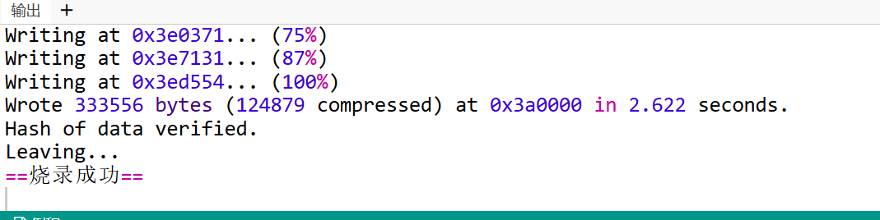
硬件准备：初始化固件
将主控板按住B1按键（见上图）重新连接至电脑，点击“连接设备”在弹出的提示框中选择对应的串口号点击“连接”，再点击“初始化固件”按键，等待固件初始化完成。

Slide 9
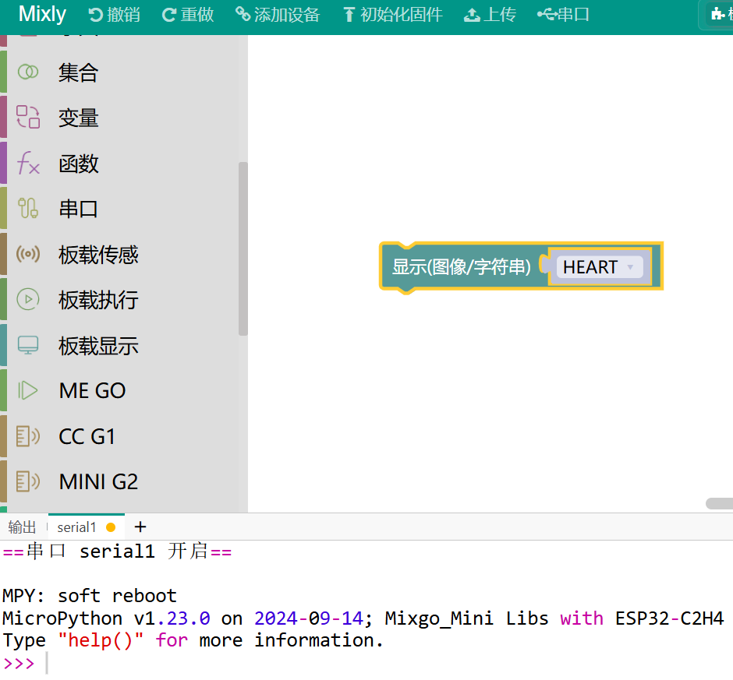
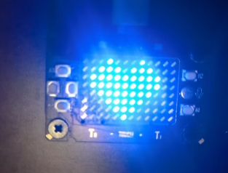
硬件准备：上传示例程序
初始化固件完成后，不按任何按键重新连接Typec线进入编程模式，在左侧板载显示分类中拖出第一个模块“显示图像”后点击“上传”按键。如板子成功显示图案则准备工作完成。

Slide 10
信息科技教育指南的框架

Slide 11
单元学习逻辑：体验 原理 实践 进阶 探索 再进阶
初识过程与控制
数据运算有逻辑
有了反馈更优化
控制系统的描述
反应测试有方法（改了）
电梯运行的控制
汽车里的小奥秘
自主可控与安全
米思齐，单板搞定一切

Slide 12
课程学习逻辑
活动1
环节1
环节2
...
活动2
环节1
环节2
...
活动类型
教师讲授
学生探究
程序体验
修改程序
编程实践
思想实验

Slide 13
第一单元 初识过程与控制

Slide 14
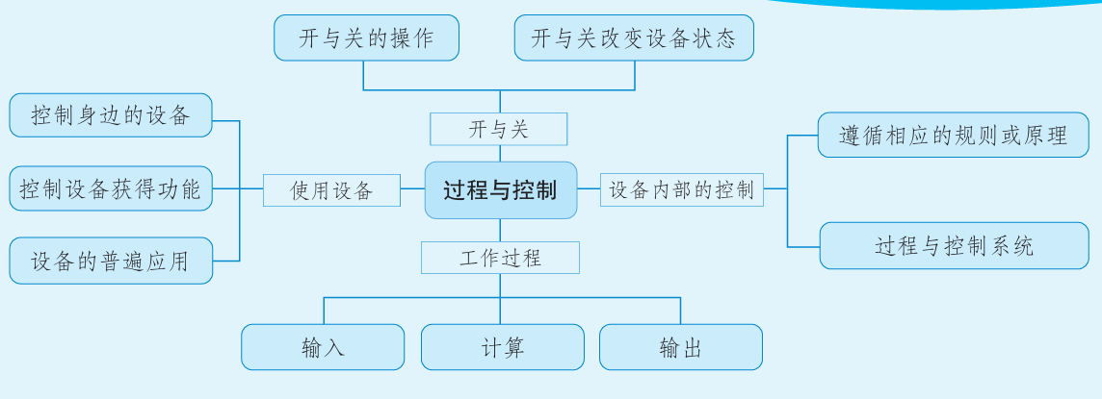
单元内容
这时候，老师就要掌握所有的技能，因为需要老师写大量的演示程序

Slide 15
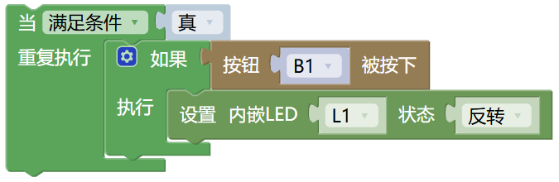
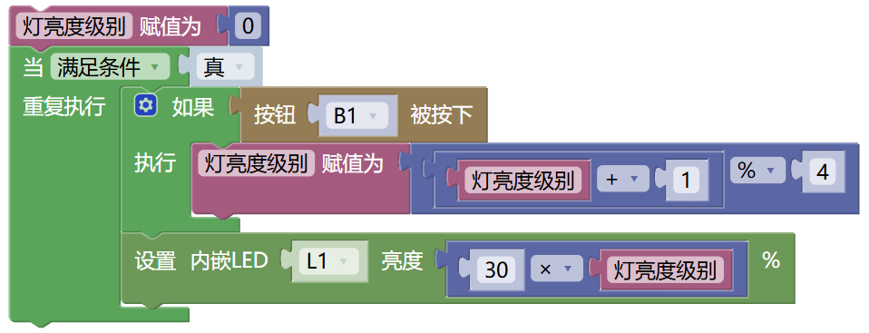
主要实践
第1课 设备控制处处在（教师讲授，学生探究）
第2课 一分为二开与关（教师讲授，学生探究）
程序体验1：开关灯
程序体验2：三色灯

Slide 16
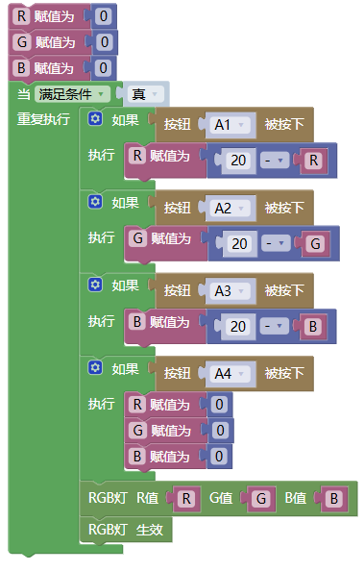
主要实践
第2课 一分为二开与关（教师讲授，学生探究）（教师讲授，学生探究）
程序体验3：交通灯控制

Slide 17
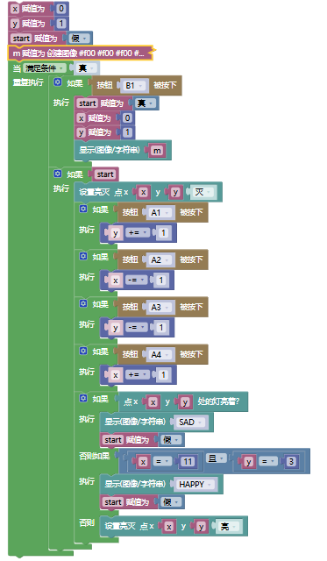
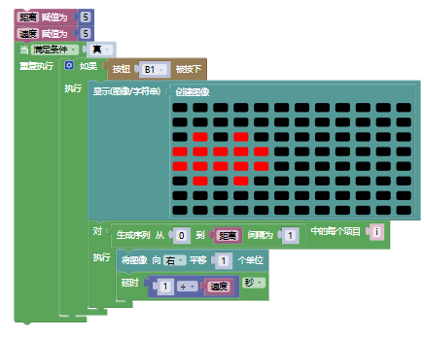
主要实践
第3课 我是小小控制员（教师讲授，学生探究）
程序体验1：走迷宫游戏
程序体验2：改变小车速度与距离

Slide 18
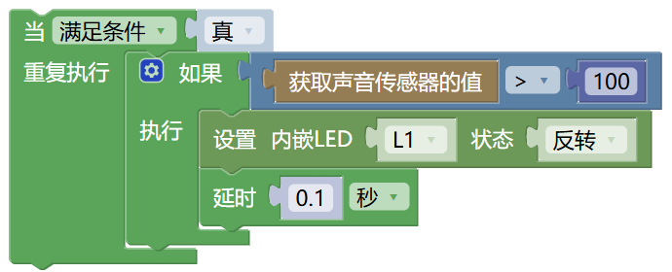
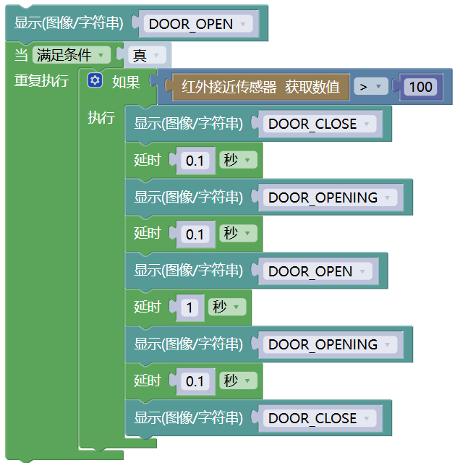
主要实践
第4课 输入输出与计算（教师讲授，学生探究）
程序体验1：声控灯
程序体验2：自动门

Slide 19
第二单元 数据运算有逻辑

Slide 20
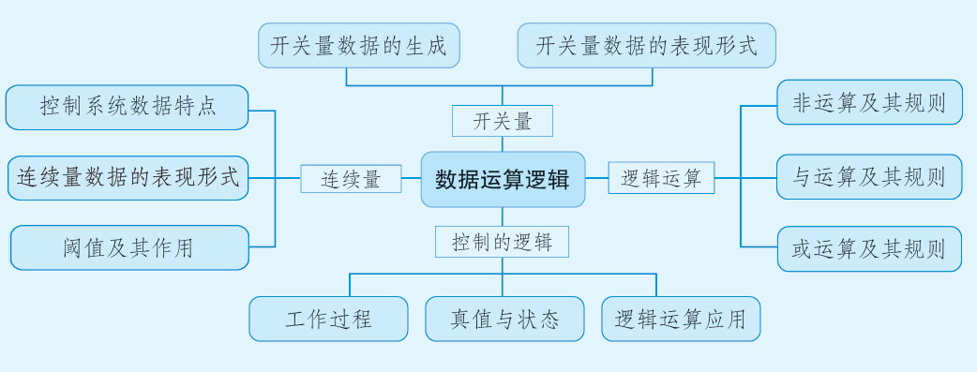
单元内容
理解开关量和连续量，可作为输入也可作为输出，知道其在IPO中的作用

Slide 21
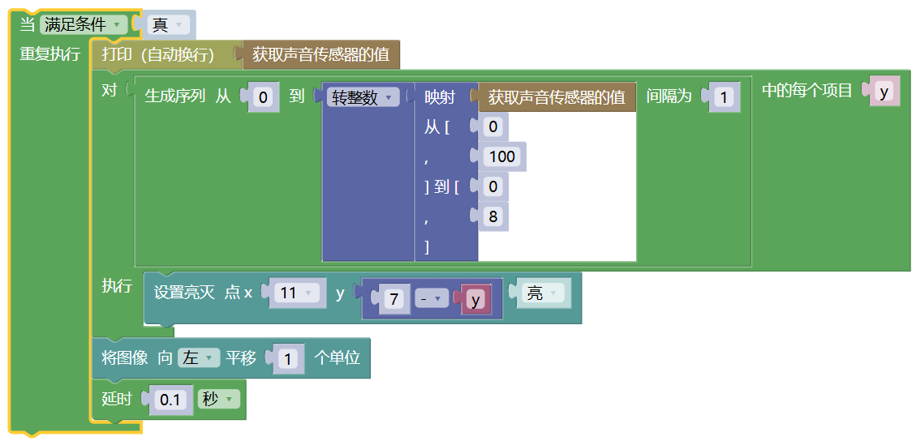
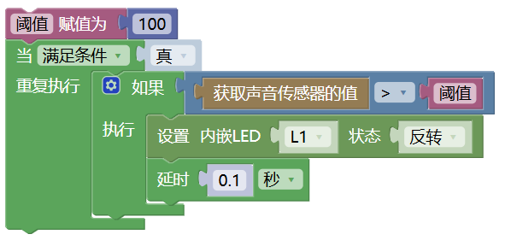
主要实践
第5课 连续变化的数据（教师讲授，学生探究）
程序体验1：看见声音
程序体验2：声控灯阈值

Slide 22
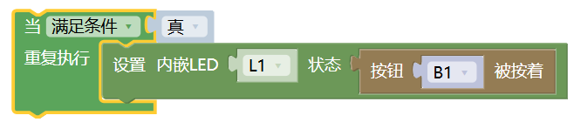
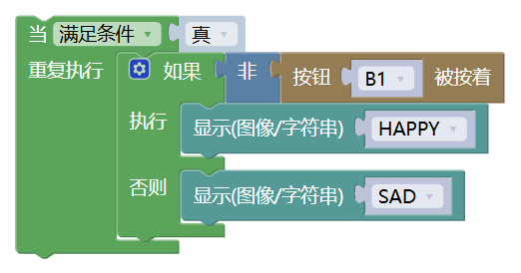
主要实践
第6课 开关量的真与假（教师讲授，学生探究）
程序体验1：开关量
程序体验2：非运费

Slide 23
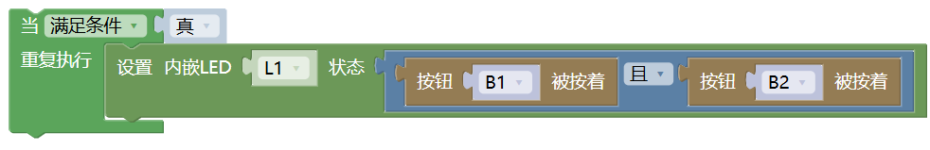
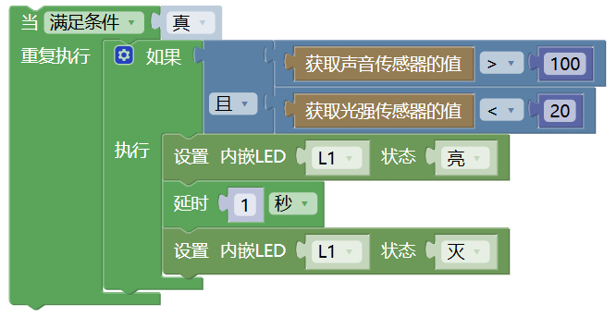
主要实践
第7课 开关量的与运算（教师讲授，学生探究）
程序体验1：与运行
程序体验2：楼道灯

Slide 24
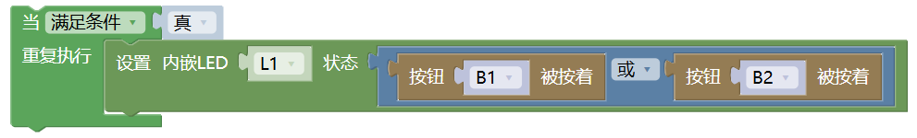
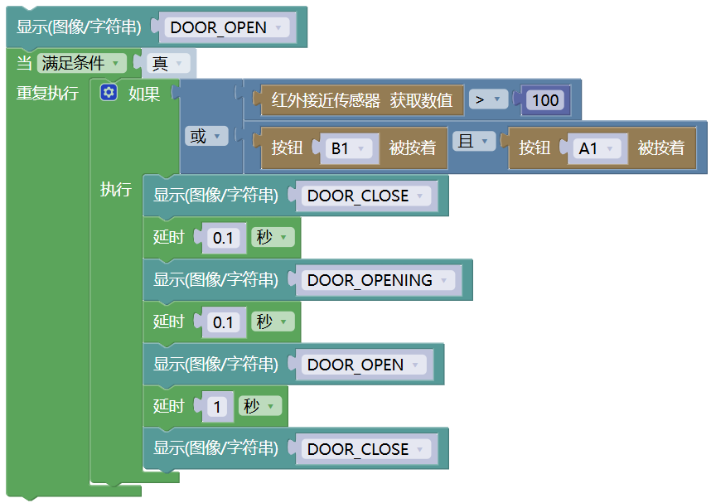
主要实践
第8课 开关量的或运算（教师讲授，学生探究）
程序体验1：或运算
程序体验2：自动门加手动

Slide 25
第三单元 有了反馈更优化

Slide 26
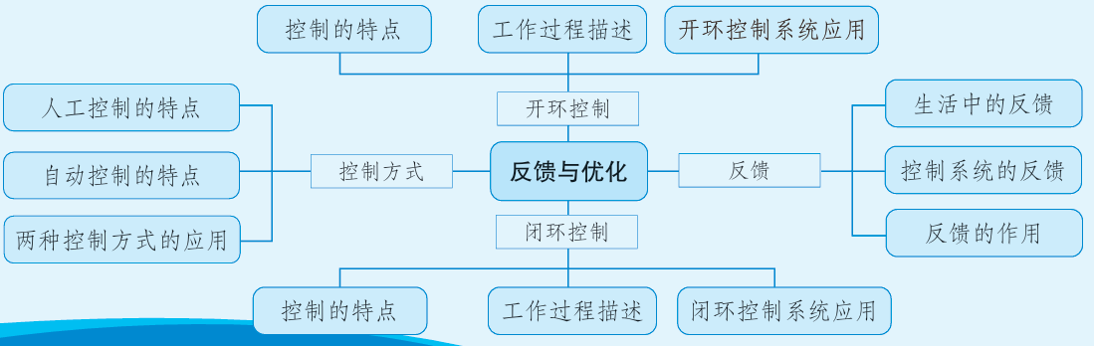
单元内容
这章原理比较重要

Slide 27
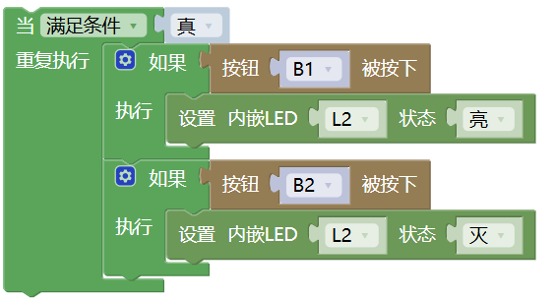
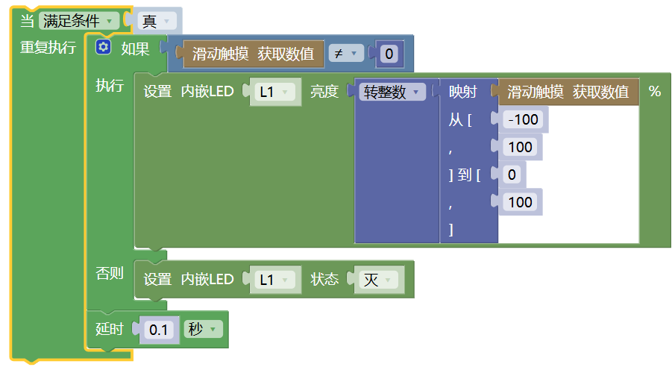
主要实践
第9课 从人工到自动化（教师讲授，学生探究）
程序体验1：开关灯
程序体验2：可调灯

Slide 28
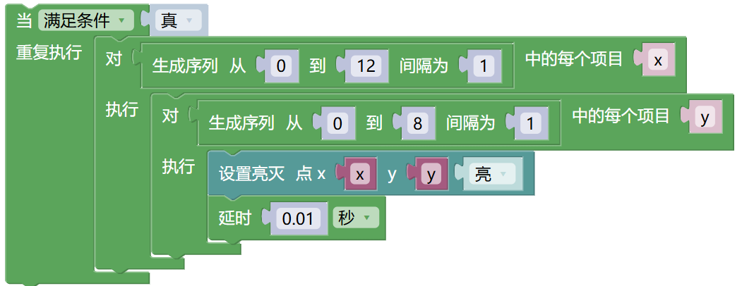
主要实践
第10课 开环控制应用广（教师讲授，学生探究）
程序体验：自动填充

Slide 29
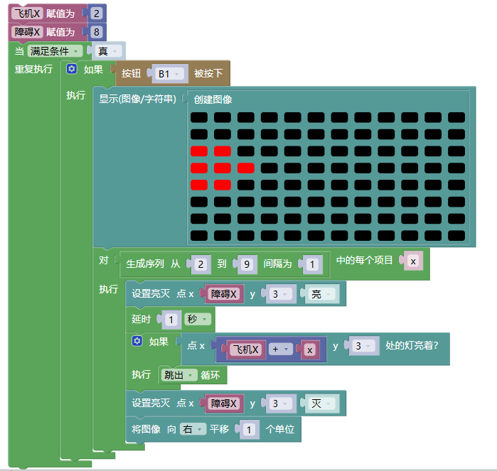
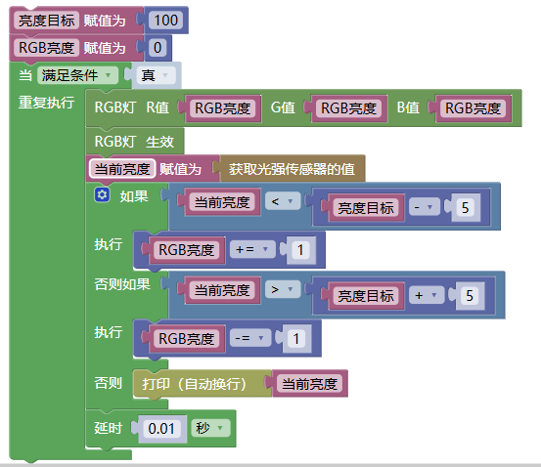
主要实践
第11课 通过反馈知效果（教师讲授，学生探究）
程序体验1：恒亮灯
程序体验2：避障小车
第12课 闭环控制助稳定（教师讲授，学生探究）

Slide 30
第四单元 控制系统的描述

Slide 31
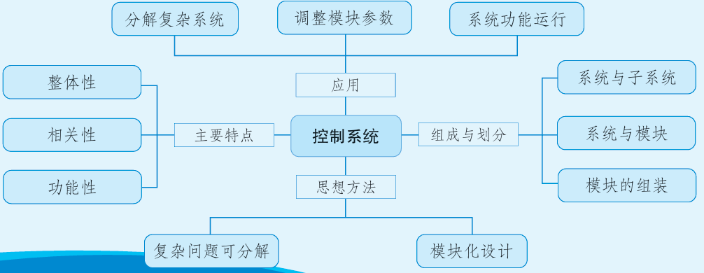
单元内容
核心是系统、子系统和模块之间的分解和组合

Slide 32
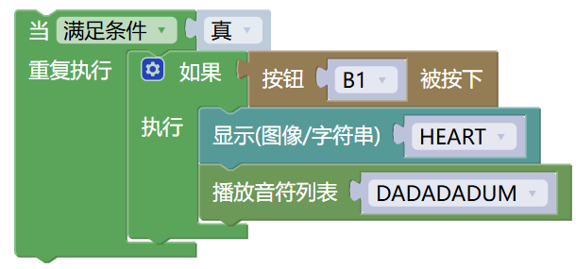
主要实践
第13课 控制系统有特点（教师讲授，学生探究）
程序体验1：音乐播放（中间删除）

Slide 33
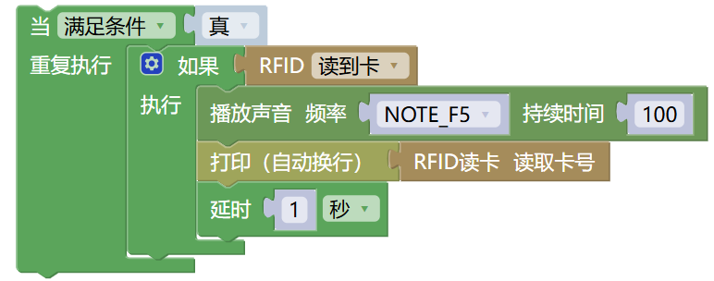
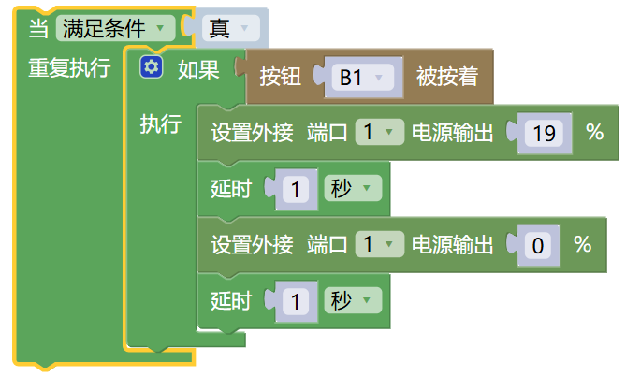
主要实践
第14课 复杂系统可分解（教师讲授，学生探究）
第15课 模块组装很灵活（教师讲授，学生探究）
程序体验1：RFID读卡器的组装和使用
程序体验2：外接设备（typec led）

Slide 34
第五单元 反应测试有方法

Slide 35
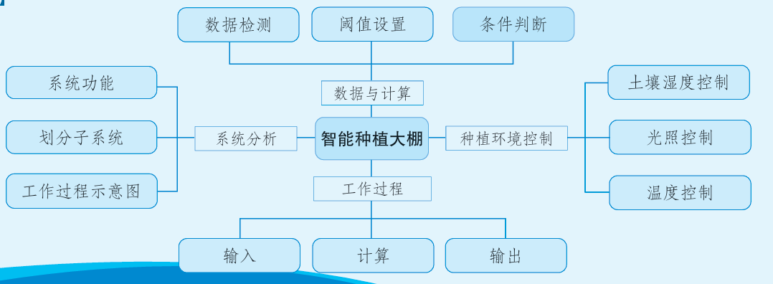
单元内容
注意，本单元内容全部要改，所以上图也要重新设计

Slide 36
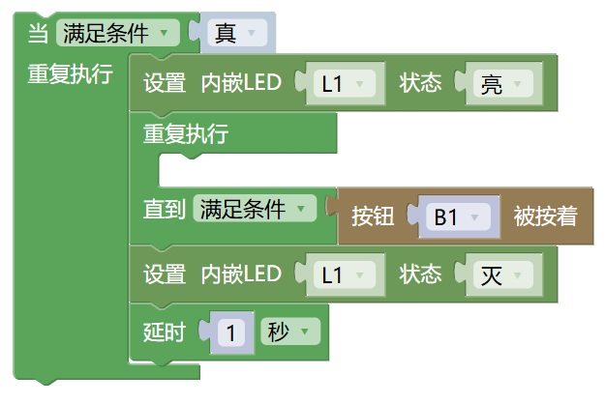
主要实践
第16课 探秘反应测试仪（教师讲授，学生探究）
第17课 设计反应测试仪（教师讲授，学生探究）
第18课 实现反应测试仪（教师讲授，学生探究）
编程实践1：感知用户输入

Slide 37
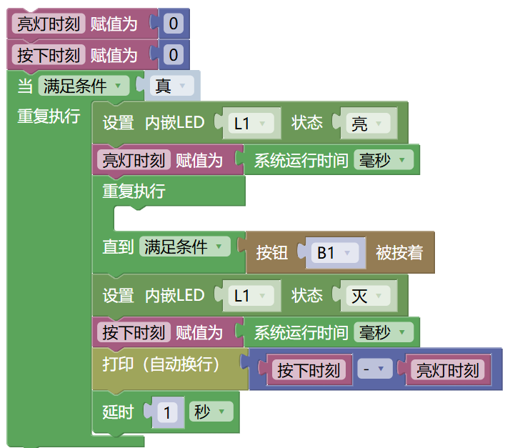
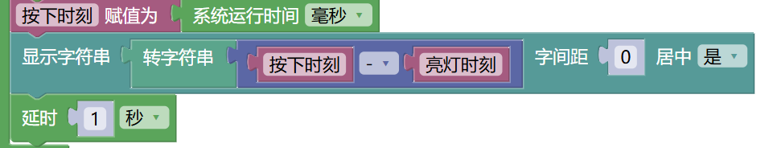
主要实践
第18课 实现反应测试仪（教师讲授，学生探究）
编程实践2：计算反应时间
编程实践3：显示反应时间

Slide 38
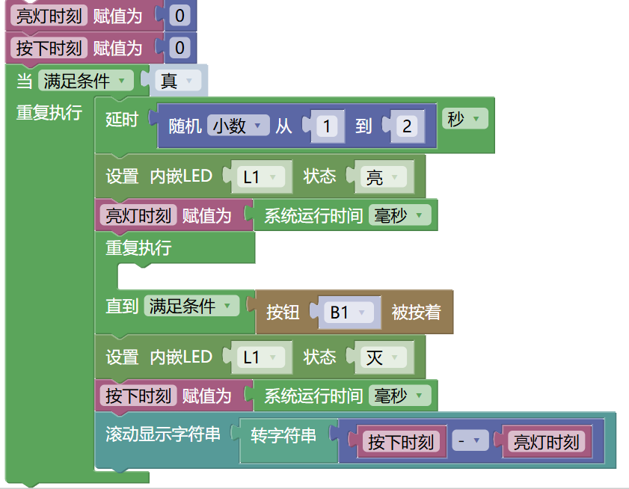
主要实践
第18课 实现反应测试仪（教师讲授，学生探究）
编程实践4：随机反应时间

Slide 39
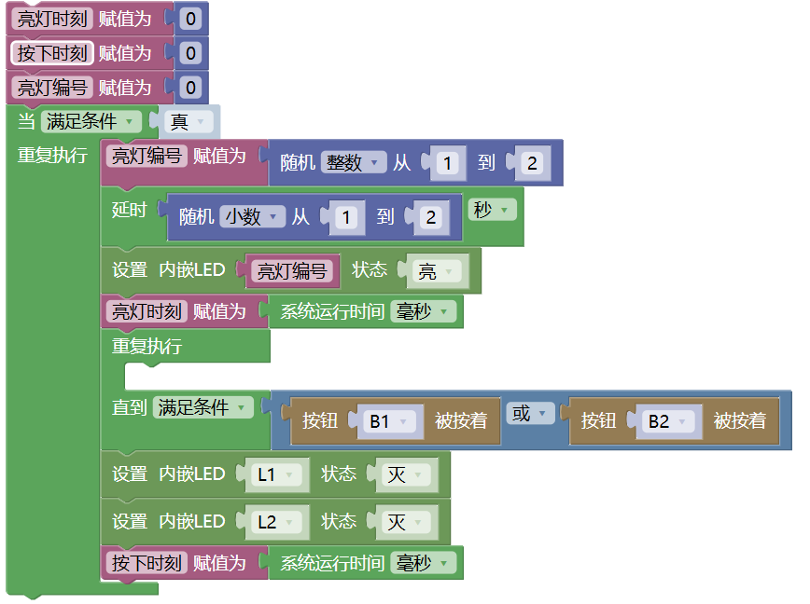
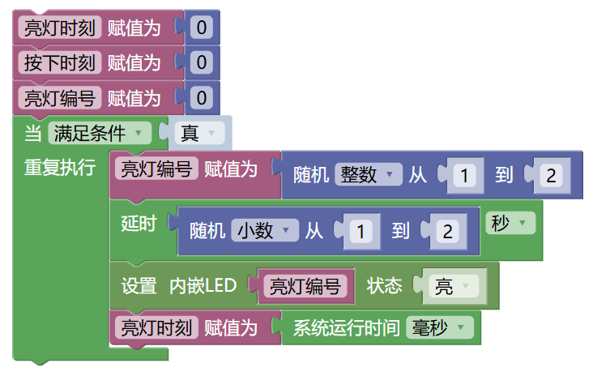
主要实践
第19课 升级反应测试仪（教师讲授，学生探究）
编程实践1：随机时间事件
编程实践2：响应用户输入

Slide 40
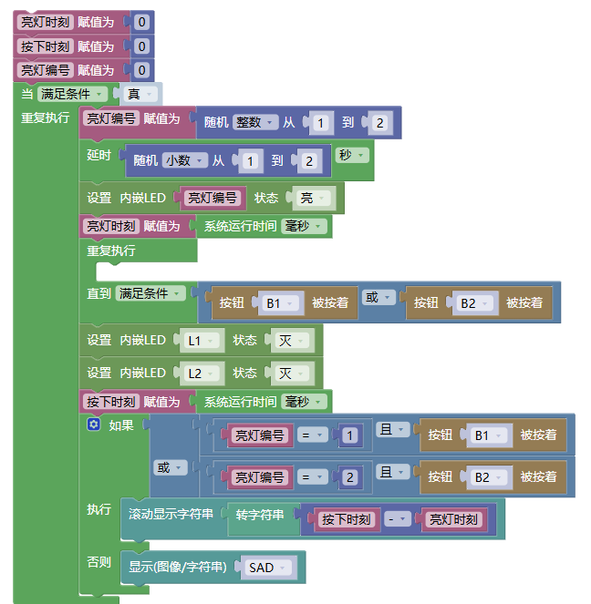
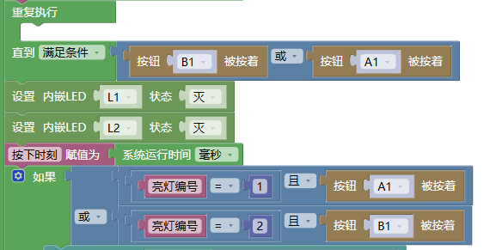
主要实践
第19课 升级反应测试仪（教师讲授，学生探究）
编程实践3：显示反应事件
编程实践2：更换按键效果

Slide 41
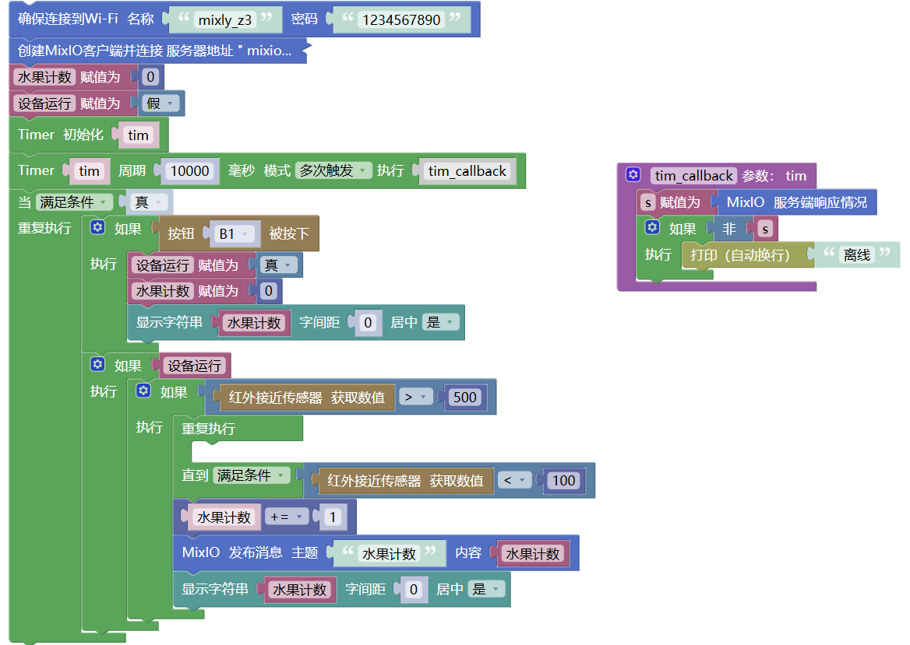
主要实践
第24课 农业生产新模式（教师讲授，学生探究）
编程实践1：水果计数

Slide 42

主要实践
第25课 学习探究新工具（教师讲授，学生探究）
编程实践1：红外反射探究

Slide 43
第六单元 电梯运行的控制

Slide 44

单元内容
学生理解，老师编程，电梯模拟程序，有难度

Slide 45


主要实践
第20课 找找电梯子系统（教师讲授，学生探究）
程序体验1：电梯呼叫系统
程序体验2：烟雾报警系统

Slide 46


主要实践
第21课 到达指定的楼层（教师讲授，学生探究）
程序体验：身份认证+电梯运行

Slide 47

主要实践
第22课 电梯门的开与关（教师讲授，学生探究）
程序体验：电梯开门

Slide 48

主要实践
第23课 如果超载电梯停（教师讲授，学生探究）
程序体验：超载电梯停

Slide 49
第七单元 汽车里的小奥秘

Slide 50

单元内容
尽可能通过代码模拟实现

Slide 51

主要实践
第24课 自动熄灭转向灯（教师讲授，学生探究）
编程实践：自动熄灭转向灯

Slide 52


主要实践
第25课 安全带未系提醒（教师讲授，学生探究）
编程实践1：安全带未系提醒
编程实践2：有人才系提醒

Slide 53

主要实践
第26课 倒车防撞请注意（教师讲授，学生探究）
编程实践1：倒车雷达

Slide 54

主要实践
第27课 定速巡航的控制（教师讲授，学生探究）
编程实践1：巡航定速

Slide 55
第八单元 自主可控与安全

Slide 56

单元内容
；理论结合实践

Slide 57

主要实践
第28课 使用系统讲安全（教师讲授，学生探究）
第29课 避免故障保安全（教师讲授，学生探究）
编程实践1：故障的检测与反馈
第30课 自主可控变强大（教师讲授，学生探究）

Slide 58
谢谢！敬请指正！

